Slide 1
Función Flecha

Slide 2
Contenido de la presentación
Introducción | 3
Tecnologías requeridas | 4
Instalación Visual Studio Code | 5
Creación de Carpetas | 13
Codificación | 15

Slide 3
Introducción
En esta presentación se desarrolla un pequeño proyecto para enseñarle a los estudiantes sobre las funciones flechas en Javascript

Slide 4

Tecnologías que se requieren
Para realizar este programa será necesario un entorno de programación (Editor de texto), internet y por último un navegador, donde se mostrarán todos los resultados de la programación.

Slide 5

Título
Proceso de instalación del editor de texto.

Slide 6

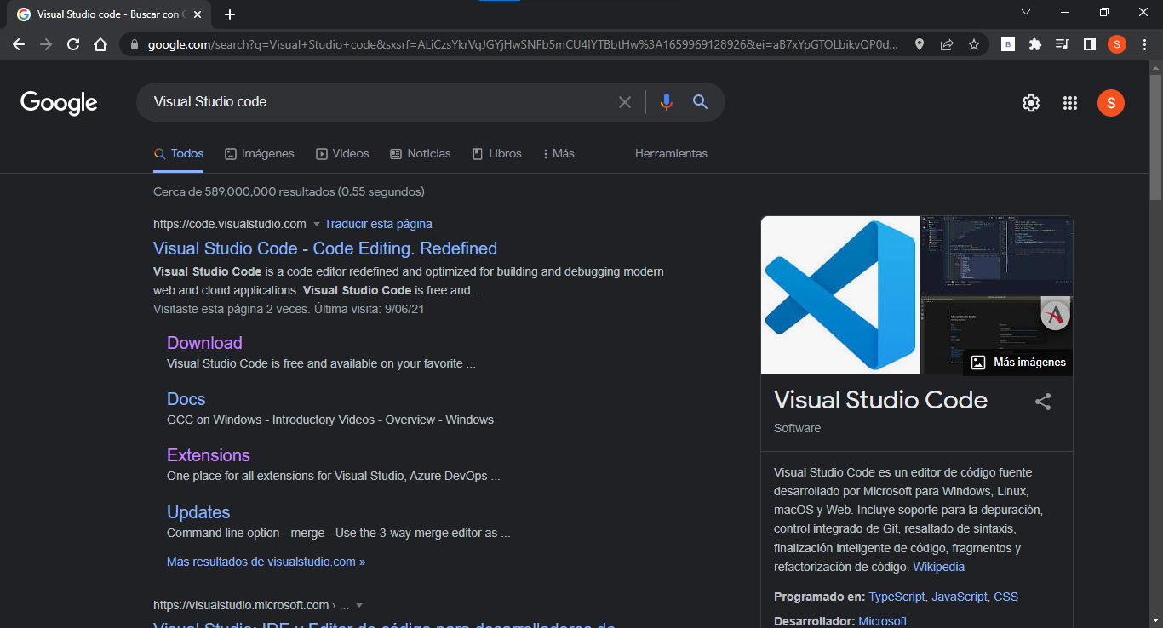
Proceso instalación VS Code
Paso 1: Escribimos en Google “Visual Studio Code” y seleccionamos donde dice “Download”.

Slide 7
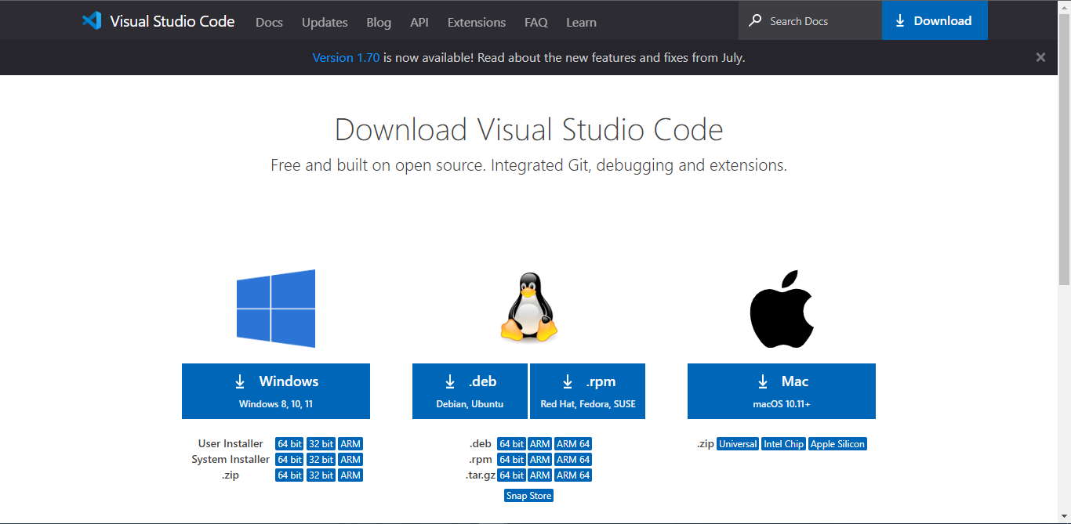
Proceso instalación
VS Code
Paso 2: Seleccionamos el sistema operativo que tenemos y lo descargamos.

Slide 8
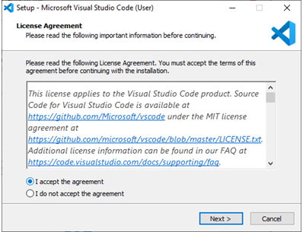
Proceso instalación
VS Code
Paso 3: Al darle clic nos descargará un .exe, al cual le daremos clic encima.
Paso 4: Lee y acepta el acuerdo de licencia. Haz clic en Next para continuar.

Slide 9
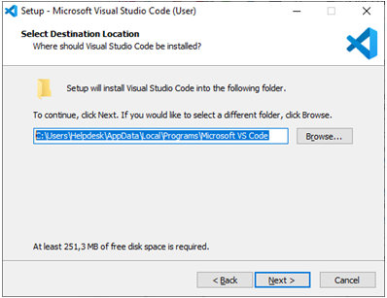
Proceso instalación
VS Code
Paso 5: Puedes cambiar la ubicación de la carpeta de instalación o mantener la configuración predeterminada. Haz clic en Next para continuar.

Slide 10
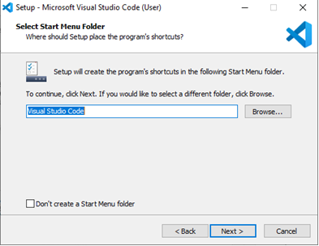
Proceso instalación
VS Code
Paso 6: Elige si deseas cambiar el nombre de la carpeta de accesos directos en el menú Inicio o si no deseas instalar accesos directos en absoluto. Haz clic en Next.

Slide 11
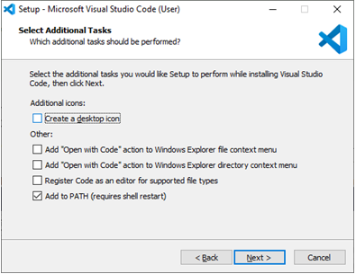
Proceso instalación
VS Code
Paso 7: Selecciona las tareas adicionales, por ej. crear un icono en el escritorio o añadir opciones al menú contextual de Windows Explorer. Haz clic en Next.

Slide 12
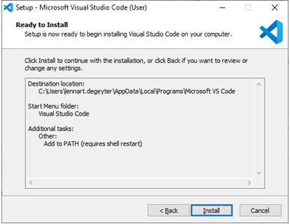
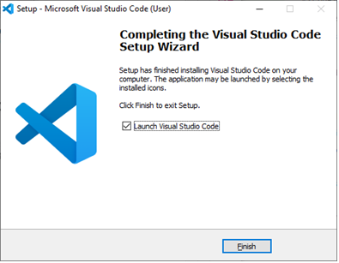
Proceso instalación
VS Code
Paso 8: Haz clic en “Install” para iniciar la instalación.
Paso 9: El programa está instalado y listo para usar. Haz clic en “Finish” para finalizar la instalación y lanzar el programa.

Slide 13
Título
Creación de carpetas.

Slide 14
Creación de carpetas
Paso 1: Creamos una carpeta raíz. En nuestro caso la llamaremos “funcionflecha”.

Slide 15
Título
Desarrollo Función Flecha

Slide 16
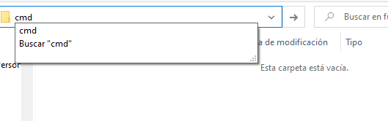
Desarrollo Función Flecha
Paso 1: Para abrir el Visual Studio Code, haremos lo siguiente: Dentro de la carpeta raíz, en la barra superior, escribiremos cmd y le damos enter.

Slide 17
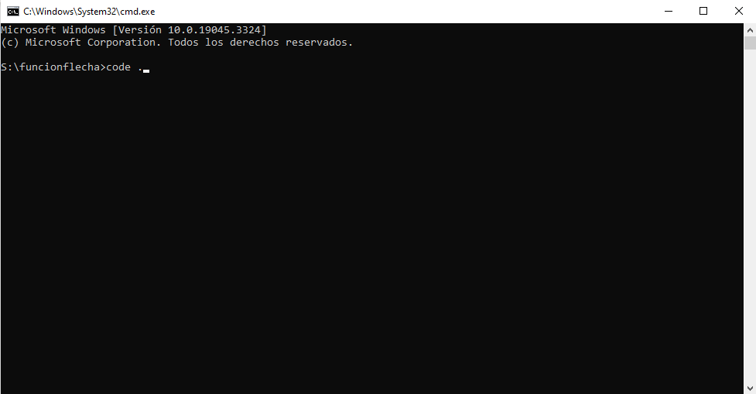
Desarrollo Función Flecha
Paso 2: Eso nos abrirá una terminal, solo tendremos que escribir “code .”.

Slide 18
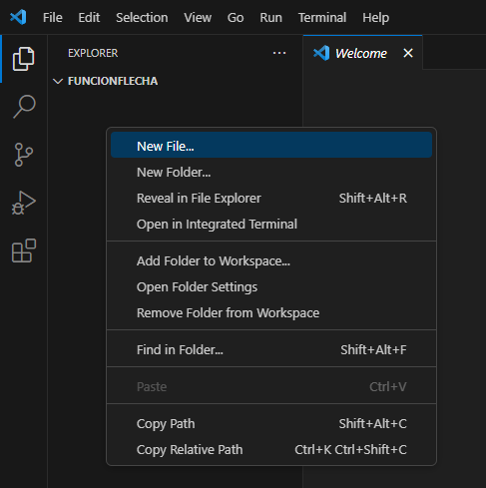
Desarrollo Función Flecha
Paso 3: Esto nos abrirá el visual studio code. Ahora, ya que estamos dentro, crearemos un archivo llamado “funciónflecha.js” dándole click derecho a la barra de la izquierda y luego click izquierdo en “new file” o “nuevo archivo”

Slide 19
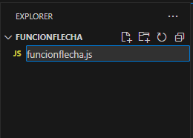
Desarrollo Función Flecha
Paso 4: Llamaremos el archivo “funcionflecha.js”

Slide 20
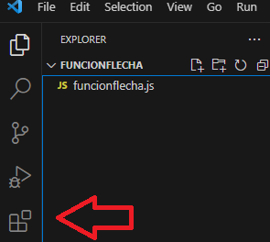
Desarrollo Función Flecha
Paso 5: Ahora vamos a instalar algunas extensiones necesarias para mirar nuestra función flecha en la consola, dándole click izquierdo en el símbolo señalado por la flecha

Slide 21
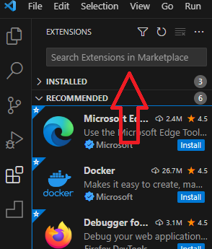
Desarrollo Función Flecha
Paso 6: Ahora nos saldrá esta pestaña y en la barra de búsqueda colocamos “quokka”

Slide 22
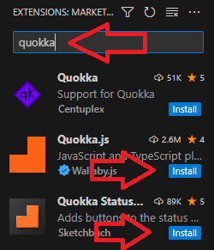
Desarrollo Función Flecha
Paso 7: Ahora instalamos los 2 señalados por la flecha

Slide 23
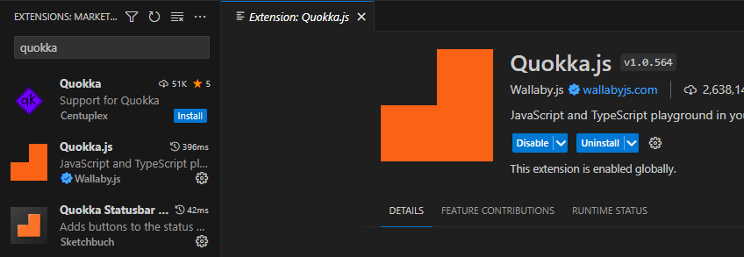
Desarrollo Función Flecha
Paso 8: Ahora podemos mirar que no sale la opción para instalar, vamos a reiniciar nuestro visual studio code

Slide 24
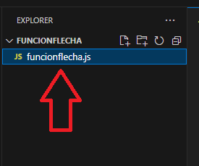
Desarrollo Función Flecha
Paso 9: Ahora vamos a seleccionar de nuevo nuestro archivo.

Slide 25
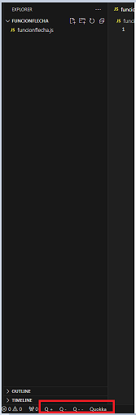

Desarrollo Función Flecha
Paso 10: En caso de que se haya instalado correctamente nos saldrán estas opciones en la parte inferior

Slide 26
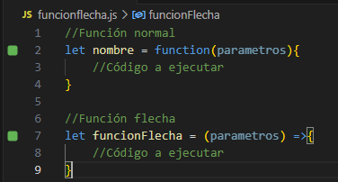
Desarrollo Función Flecha
Paso 11: Ahora comenzaremos creando una función normal llamada “nombre” (línea 2) y una función flecha llamada “funcionFlecha” (línea 7) como podemos observar ambos pueden recibir parámetros, pero observamos una diferencia en la sintaxis observando que la función flecha es más utilizada para hacer la sintaxis un poco más corta y predecible omitiendo código como “function”.

Slide 27
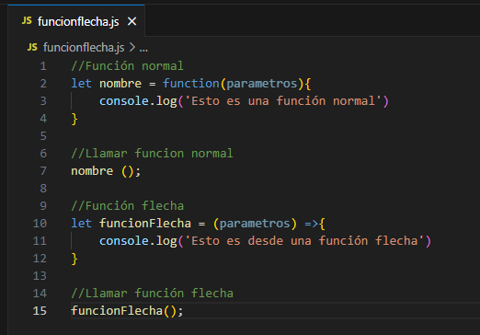
Desarrollo Función Flecha
Paso 12: Ahora colocamos código para que se imprima un mensaje en la consola con ambas funciones (línea 3 y línea 11) y además llamaremos a las dos funciones para observarlas en la consola (línea 7 y línea 15)

Slide 28

Desarrollo Función Flecha
Paso 13: Ahora gracias a las extensiones antes instaladas escogemos la siguiente opción para que se abra la consola.

Slide 29
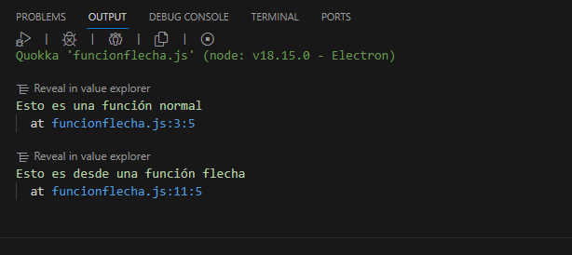
Desarrollo Función Flecha
Paso 14: Así se ve la consola y podemos observar que ambas de imprimes individualmente.

Slide 30
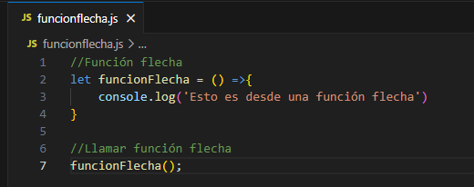
Desarrollo Función Flecha
Paso 15: Como nos vamos a centrar en la función flecha vamos a borrar todo lo de la función normal, solo lo hemos puesto para conocer ambas y ver un poco sus diferencias.

Slide 31
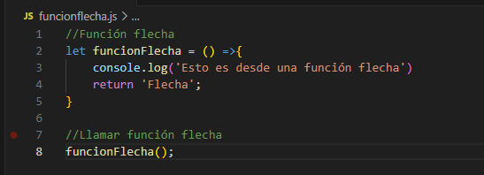
Desarrollo Función Flecha
Paso 16: Ahora vamos a hacer que nuestra función flecha retorne un string que diga “flecha” (linea 4)

Slide 32
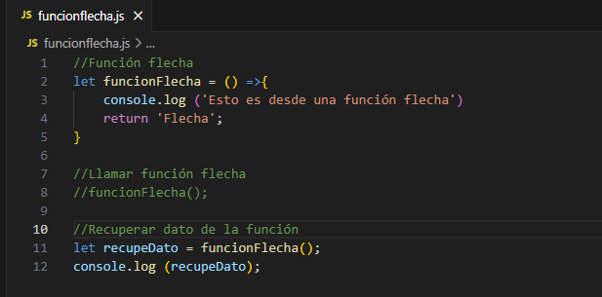
Desarrollo Función Flecha
Paso 17: Ahora vamos a comentar donde llamamos anteriormente la función (linea 8) y vamos a recuperar el dato que hemos decidido retornar anteriormente capturándolo en un dato (línea 11) y lo imprimiremos en la consola (línea 12)

Slide 33
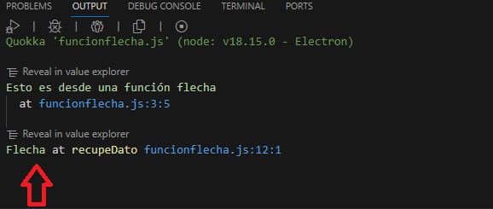
Desarrollo Función Flecha
Paso 18: En nuestra consola podremos observar como muestra el dato que le pusimos a retornar

Slide 34
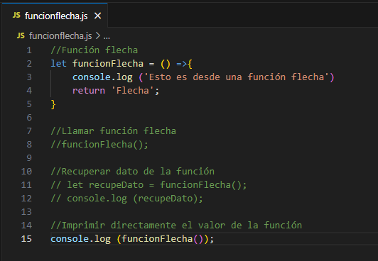
Desarrollo Función Flecha
Paso 19: Hay otra manera de hacerlo, lo primero que haremos será comentar lo anterior (línea 11 y línea 12) y vamos a imprimir en la consola directamente el valor de funcionFlecha (línea 15)

Slide 35
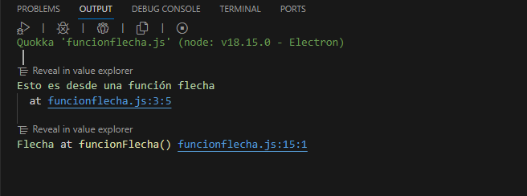
Desarrollo Función Flecha
Paso 20: Y observamos que se imprime correctamente en consola

Slide 36
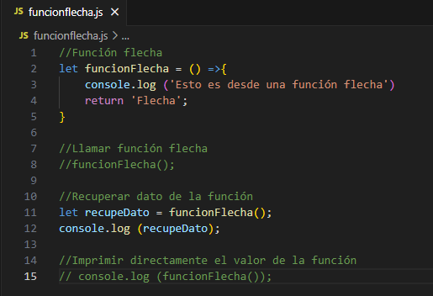
Desarrollo Función Flecha
Paso 21: Sin embargo, esta última opción no es algo correcto ya que no se podrá llamar debajo de nuevo a menos que coloquemos todo de nuevo, ya que no está almacenada la respuesta en una variable. Así que vamos a comentar de nuevo lo que acabamos de hacer (línea 15) y vamos a des comentar lo anterior (línea 11 y 12)

Slide 37
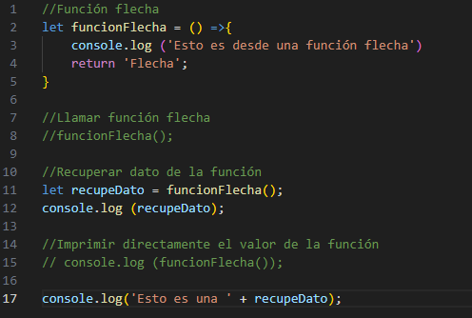
Desarrollo Función Flecha
Paso 22: Ahora que tenemos de nuevo el dato almacenado en una variable vamos a podemos hacer cosas como concatenarla de la siguiente manera (línea 17)

Slide 38
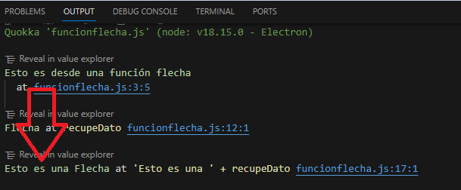
Desarrollo Función Flecha
Paso 23: Ahora podemos observar como en la consola imprime todo ya concatenado.

Slide 39
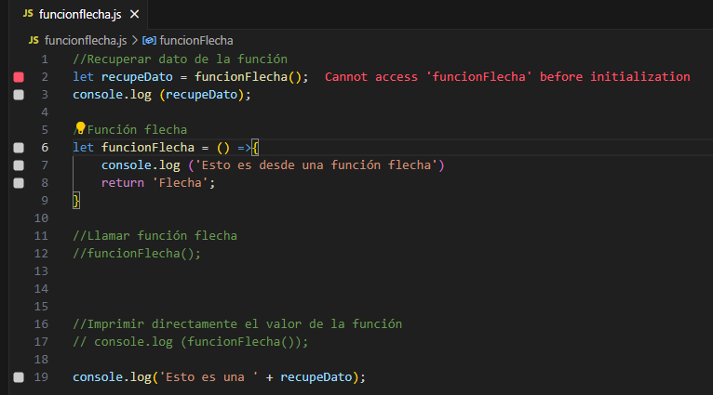
Desarrollo Función Flecha
Paso 24: Esta prueba no la realices es simplemente para que veas que si tratas de llamar una función flecha (línea 2) antes de ser inicializada (línea 6) enviará un error así que debes tener mucho cuidado de primero inicializar las funciones y luego llamarlas.

Slide 40
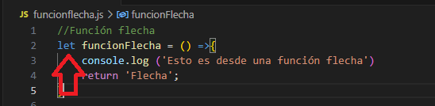
Desarrollo Función Flecha
Paso 25: Ahora te explicaré la el por qué la función flecha es una variable y no una constante.

Slide 41
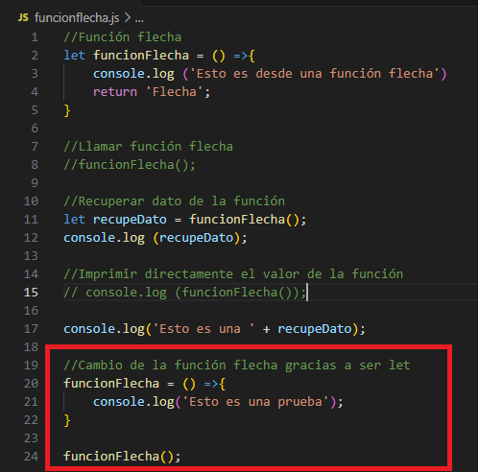
Desarrollo Función Flecha
Paso 26: Como podemos ver abajo podemos cambiar lo que retorna la funcionFlecha (línea 20) y llamarla de nuevo (línea 24)

Slide 42
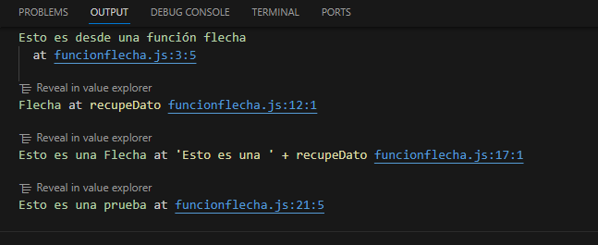
Desarrollo Función Flecha
Paso 27: Y en la consola podemos ver cómo, aunque llame de nuevo a la función flecha lo que retorna ya está cambiado.

Slide 43
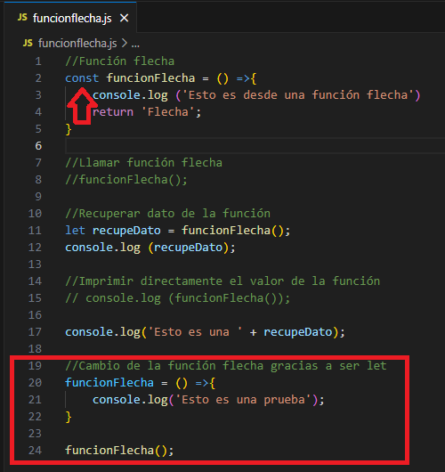
Desarrollo Función Flecha
Paso 28: Sin embargo, si colocamos la “funcionFlecha” como una constante y tratamos de cambiar la función abajo nos enviará un error en la consola.

Slide 44
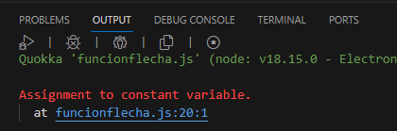
Desarrollo Función Flecha
Paso 29: Como podemos ver en la consola el error que envía así que se podría decir que al declarar una función flecha con let, puedes reasignarla usando let nuevamente después de su declaración. Por otro lado, si declaras una función flecha con const, no puedes reasignarla a otra función o valor después de su declaración. La elección entre let y const depende de si necesitas o no reasignar la función y de si deseas evitar accidentalmente su reasignación en tu código.

Slide 45
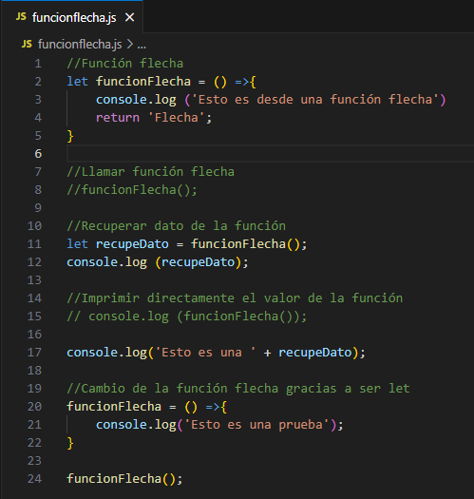
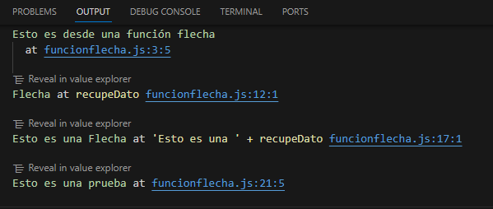
Desarrollo Función Flecha
Paso 30: Así que ponemos de nuevo la función flecha como variable y ahora ya conoces la función flecha y algunas de sus funciones!

Slide 46
Referencias
Aprogramar / Aprogramar con JavaScript - 14 Funciones flecha
https://www.youtube.com/watch?v=_T4OWcnXO1o&ab_channel=Aprogramar

Slide 47
Equipo
CDMC
Equipo | ADSO
Coordinación | Paula Milena Isaza
Asesores Temáticos | Luis Alfonso Becerra Rentería Gloria Jaramillo
Scrum Master | Luis Alfonso Becerra Rentería
Desarrollador | Santiago Flórez Echavarría
Visualizador | Andrés Felipe Godoy
Este material puede ser distribuido, copiado y exhibido por terceros si se muestran los créditos. No se puede obtener ningún beneficio comercial y las obras derivadas tienen que estar bajo los mismos términos de licencia que el trabajo original.

